Slide 1
Графический проект
Цзя Илья, 10-3

Slide 2
Постановка задачи
На плоскости задано множество треугольников и множество "острых углов". Найти такую пару "треугольник-выпуклый угол", что площадь фигуры, находящейся внутри найденного треугольника и "острого угла" будет максимальной.
В качестве ответа: выделить эту пару "треугольник-выпуклый угол", выделить контур фигуры, находящейся внутри треугольника и "острого угла"

Slide 3
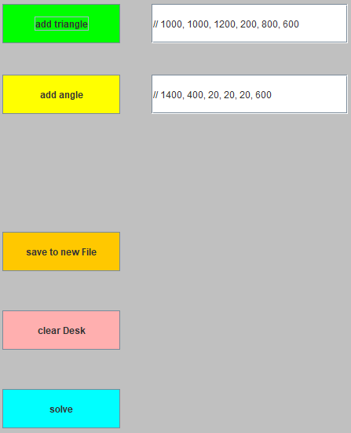
Элементы управления
Добавление углов и треугольников
Сохранение решения
Очистка доски
Решение задачи

Slide 4
Структуры данных
// Класс Triangle
package fixed; public class Triangle { public Point a; public Point b; public Point c; // Конструктор, создает треугольник по 3-м точкам, которые были переданы в параметры public Triangle(Point p1, Point p2, Point p3) { this.a = p1; this.b = p2; this.c = p3; } public Triangle(Angle angle) { this.a = angle.top; this.b = angle.v1; this.c = angle.v2; } @Override public String toString() { return "Треугольник{" + "a=" + a + ", b=" + b + ", c=" + c + '}'; } }
// Класс Angle
package fixed; public class Angle { public Point top; public Point v1; public Point v2; // Конструктор, создающий острый угол по 3-м точкам, указанным в параметрах public Angle(Point p1, Point p2, Point p3) { this.top = p1; this.v1 = p2; this.v2 = p3; } @Override public String toString() { return "Угол(" + "вершина=" + top + ", v1=" + v1 + ", v2=" + v2 + '}'; } }

Slide 5
Рисование
// Создаём новую линию по двум точкам, // которые были переданы в параметрах public Line(Point p1, Point p2) { this.p1 = p1; this.p2 = p2; }
//Cоздаём острый угол по 3-м точкам, указанным в параметрах public Angle(Point p1, Point p2, Point p3) { this.top = p1; this.v1 = p2; this.v2 = p3; }
// Рисуем каждую точку из листа points for (Point point : points) { g.drawOval((int) (point.x - 3), (int) (point.y - 3), 10, 10); g.fillOval((int) (point.x - 3), (int) (point.y - 3), 10, 10); } // Рисуем каждый угол из листа angles for (AcuteAngle angle : angles) { drawAngle(g, angle); } // Рисуем каждый треугольник из листа triangles for (Triangle triangle : triangles) { drawTriangle(g, triangle); }

Slide 6
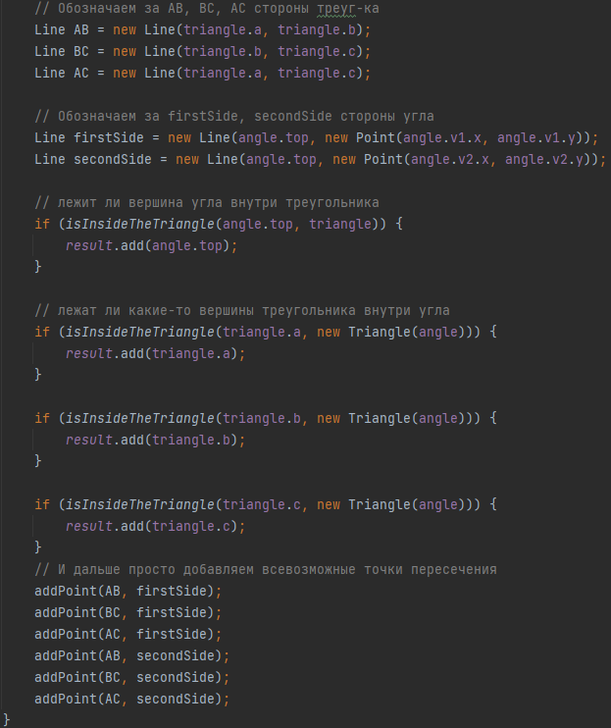
Решение задачи

Slide 7
Спасибо за внимание!

